Slide 1
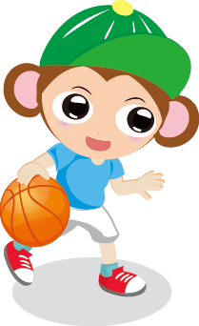
我喜歡打籃球
打籃球可以長高

